Slide 1


Marketplace de
Servicios Profesionales
ASIGNATURA
Taller Proyecto de Programación
INTEGRANTES:
Daniel Abarzúa
Nicole Chávez
Sebastián Riquelme
Catalina Palma

Slide 2






Equipo de trabajo y Responsabilidades
Nicole Chávez
Daniel Abarzúa
Catalina Palma
Sebastián Riquelme
QA / Documentación
Product Owner & Scrum Master
Backend Developer
Frontend Developer
Casos y Plan de Pruebas
Gestión del Product Backlog
Desarrollo APIs REST
Desarrollo interfaces React
Elaboración de documentación
Integración con MySQL
Consumo de APIs
Coordinación del proyecto
Seguridad y autenticación JWT
Integración frontend-backend
Validación Funcional
Levantamiento de requisitos
Lógica de negocio
Diseño responsivo
Seguimiento de incidencias
Planificación de sprints

Slide 3
Plan de Presentación
AGENDA
Descripción y Contexto
General del Proyecto
Diagrama de Componente y Despliegue
Mercado Objetivo
Resultado de Pruebas
Problema y Oportunidad
Demostración
del Sistema
Objetivos del Proyecto
Conclusiones
y Preguntas
Arquitectura de la solución

Slide 4
Descripción del Proyecto y
Mercado Objetivo
PROBLEMATICA ACTUAL
SOLUCION PROPUESTA POR SERVICIO
Busqueda centralizada de servicios
Encontrar servicios confiables de manera rápida
Prestadores geolocalizados
Reducir incertidumbre si contrata
Gestión de disponibilidad y reservas
Centralizar la búsqueda y contratación en una única plataforma
Mayor confianza mediante validación
y perfiles profesionales

Slide 5


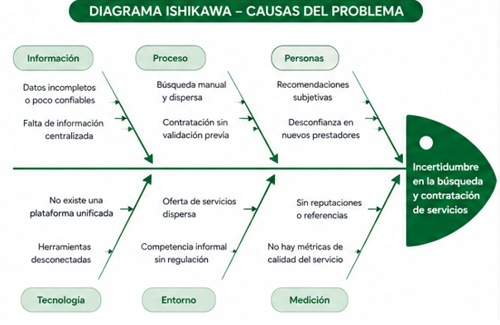
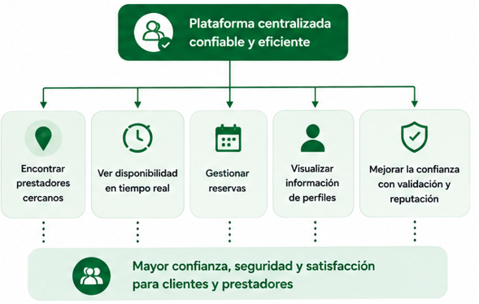
Problema y Oportunidades
Problema
Oportunidad
Desarrollar una plataforma centralizada que permita:
Actualmente muchas personas buscan Servicios mediante redes sociales, grupos comunitarios o recomendaciones informales, generando incertidumbre respecto a la calidad, Disponibilidad
confianza de los prestadores.
Encontrar prestadores cercanos.
Ver disponibilidad en tiempo real.
Gestionar Reservas.
Visualizar información de perfiles.
Mejorar la confianza mediante validación y reputación.

Slide 6

Objetivo del Proyecto
Objetivo General
Facilitar la contratación segura y eficiente de servicios profesionales mediante una plataforma digital centralizada.
Objetivo Especificos
Gestionar usuarios mediante roles.
Implementación geolocalización de servicios.
Permitir la publicación de servicios.
Administrar información desde un panel administrativo.
Gestionar solicitudes y reservas.
Mejorar la experiencia de contratación entre clientes y prestadores.
Incorporar validación biométrica.

Slide 7
Alcances y Limitaciones del Proyecto
Alcance
Conexión directa entre clientes y prestadores mediante perfiles detallados y validados.
Categorización de servicios por especialidad y gestión de agendas en tiempo real.
Búsqueda inteligente con geolocalización para visualizar prestadores cercanos.
Módulo administrativo para supervisión de usuarios, reportes y auditoría.
Seguridad mediante autenticación JWT y almacenamiento de archivos en Cloudinary.
Limitaciones
Pagos en línea: Se mantiene el trato directo; la pasarela de pago interna queda para versiones futuras.

Slide 8
Metodología de trabajo
para el desarrollo del Proyecto
Marco de Trabajo
Se utilizó una metodología Ágil basada en Scrum, trabajando mediante Sprints iterativos.
Gestión del Desarrollo
Uso de ramas (feature branches) en GitHub para organizar el código y resolución de conflictos en la rama develop.
Control y seguimiento
Reuniones de retrospectiva para evaluar aciertos (como la integración exitosa) y errores (como la falta de actualización del backlog en tiempo real).

Slide 9
Cronograma para el desarrollo del Proyecto
Roadmap

Slide 10
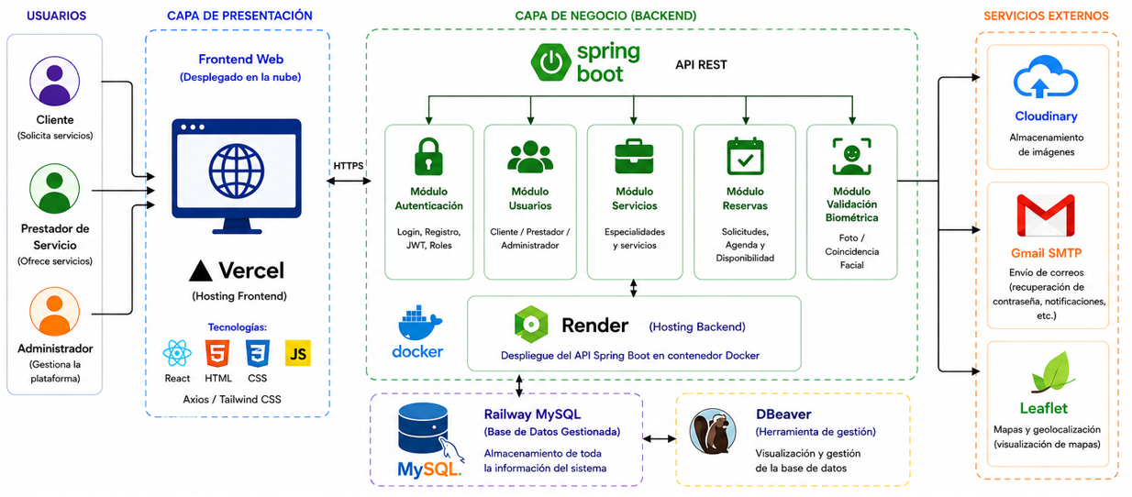
Diagrama de Arquitectura

Slide 11
Modelo de Datos
Se implementó un Modelo Relacional normalizado utilizando el motor MySQL (alojado en Railway) con 17 Entidades distribuidas en 5 Dominios de Negocio.
1. AUTENTICACIÓN Y CUENTAS
2. CATÁLOGO DE SERVICIOS
Usuarios: Almacena la información principal y credenciales.
Roles: Define permisos (Cliente, Prestador, Admin).
Clientes: Perfil específico para solicitantes.
Prestadores: Perfil con datos de experiencia y modalidad.
Empresas: Información de locales establecidos asociados.
Servicios: Ofertas técnicas y profesionales disponibles.
Especialidades: Clasificación técnica de cada servicio.
Categoría Prestador: Clasificación general de los prestadores.
3. GESTIÓN DE AGENDA Y RESERVAS
4. SEGURIDAD BIOMÉTRICA
Disponibilidad: Horarios semanales de atención de prestadores.
Solicitud de Servicio: Peticiones iniciales de clientes.
Reserva: Citas confirmadas entre ambas partes.
Foto Biométrica Registro: Imagen base para validación.
Validación Biométrica: Registro de procesos de
reconocimiento facial y porcentajes de coincidencia.

Slide 12







Tecnologias Utilizadas
REACT
JAVASCRIPT
SPRING BOOT
RAILWAY
MYSQL
JAVA
DBEAVER

Slide 13
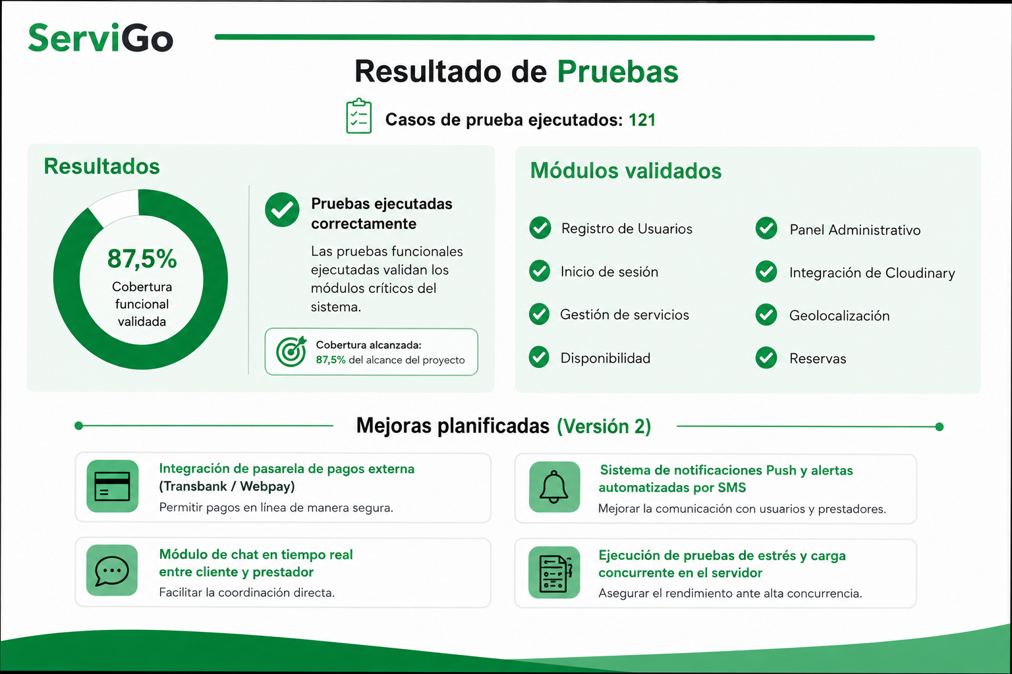

Slide 14
DEMO Presentación
Link a Demo

Slide 15
Resultados Obtenidos
Despliegue Exitoso en la Nube: Plataforma web 100% operativa, con arquitectura distribuida entre Vercel y Render/Railway.
Seguridad Biométrica: Integración exitosa de Inteligencia Artificial (OpenCV) para la validación de identidad en tiempo real.
Cumplimiento del Objetivo: Se construyó un Marketplace funcional que reduce la incertidumbre y brinda confianza a clientes y prestadores.

Slide 16
Obstáculos presentados
Optimización de la Iluminación
Obstáculo: La validación biométrica presentaba resultados variables dependiendo de las condiciones de iluminación. En ambientes con poca luz, el rostro no se detectaba correctamente, mientras que una iluminación excesiva generaba sobreexposición y pérdida de características faciales, provocando validaciones fallidas.
Resolución: Se ajustaron los umbrales de luminosidad utilizados durante la captura y validación de las imágenes. Además, se realizaron pruebas presenciales en distintas ubicaciones y condiciones de luz dentro de DUOC UC, modificando progresivamente los porcentajes permitidos hasta obtener un equilibrio que permitiera reconocer el rostro tanto en ambientes claros como poco iluminados.

Slide 17


Conclusión
ServiGO permite conectar clientes y prestadores de servicios mediante una plataforma digital centralizada.
Se desarrolló una arquitectura moderna y escalable, utilizando React para el frontend, Spring Boot para el backend y MySQL para la gestión de datos.
Se implementaron funcionalidades orientadas a mejorar la confianza y seguridad de los usuarios.
Las pruebas realizadas demuestran un alto grado de operatividad del Sistema.
El proyecto continua evolucionando con nuevas funcionalidades y mejoras.

Slide 18
Preguntas

